Slide 1
MECHANIKA BUDOWLI
Wykład 11
STATECZNOŚĆ USTROJÓW PRĘTOWYCH
Prowadzący: dr inż. Olga Szyłko-Bigus

Slide 2
Stateczność ustrojów prętowych
Plan wykładu
Wprowadzenie
Równanie różniczkowe
Wzory transformacyjne
Założenia MP w analizie stateczności
Równania kanoniczne w analizie stateczności
Wyznaczenie długości wyboczeniowej
Przykład obliczeniowy

Slide 3
Stateczność ustrojów prętowych.
Wprowadzenie
Zazwyczaj przy rozwiązywaniu układów prętowych rozpatrujemy układ w stanie nieodkształconym, czyli stosujemy zasadę zesztywnienia, która zakłada, że obciążenie nie powoduje przemieszczeń (odkształceń) ustroju.
Zasada zesztywnienia: linie działania sił przyłożonych
do ciała nieodkształconego nie zmieniają położenia
w ciele odkształconym.
Brak stateczności można określić jako stan, w którym niewielki przyrost obciążenia prowadzi do nieproporcjonalnie dużego przyrostu przemieszczeń konstrukcji

Slide 4
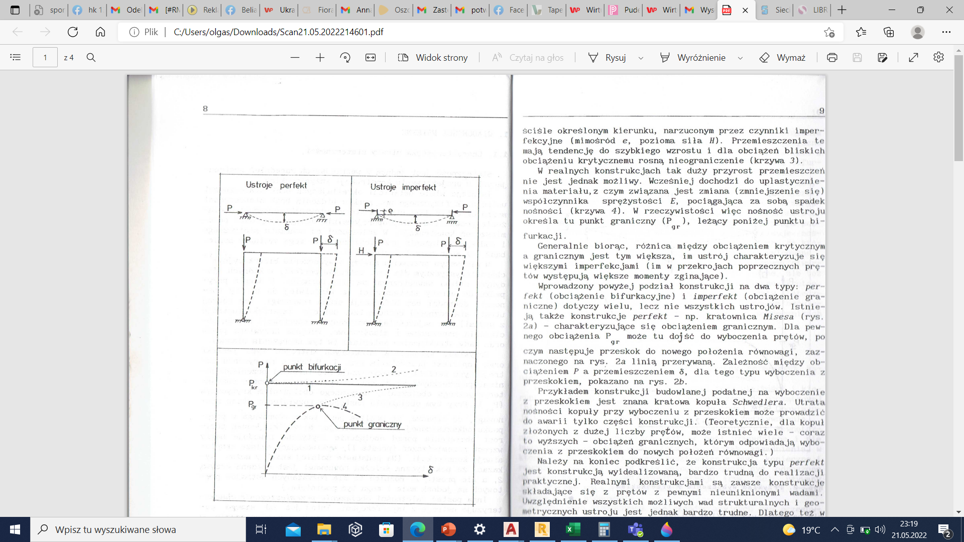
Stateczność ustrojów prętowych.
Wprowadzenie
W zależności od schematu statycznego i rodzaju obciążenia przemieszczenia te mogą
występować nagle - wyboczenie
bifurkacyjne (jedyne siły wewnętrzne
to siły osiowe)
mogą narastać stopniowo – bez bifurkacji stanu równowagi (ustroje z wadami)

Slide 5
Stateczność ustrojów prętowych.
Wprowadzenie
W zależności od schematu statycznego i rodzaju obciążenia przemieszczenia te mogą

Slide 6
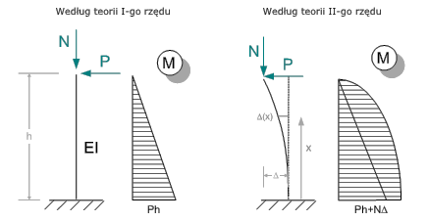
Stateczność ustrojów prętowych.
Wprowadzenie
Zazwyczaj przy rozwiązywaniu układów prętowych rozpatrujemy układ w stanie niedokształconym, czyli stosujemy zasadę zesztywnienia, która zakłada, że obciążenie nie powoduje przemieszczeń (odkształceń) ustroju.
W takim przypadku siły osiowe nie mają wpływu na momenty zginające –zachodzi to dla prętów sztywnych i relatywnie małych sił osiowych.
Jeżeli siły osiowe są znaczne a pręt jest wiotki, to należy odrzucić zasadę zesztywnienia i uwzględnić wpływ sił osiowych na powstawanie momentów zginających.
W takim przypadku rozwiązujemy układ prętowy według teorii II-go rzędu.
I.
M(x)=P*x
M=P*h
II.
M(x)=P*x+N*∆(x)
M= P*h+N*∆

Slide 7
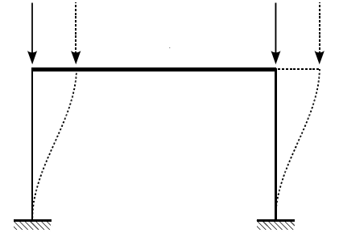
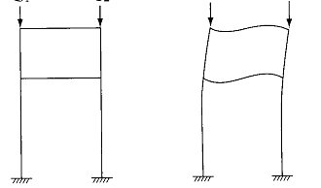
Stateczność ustrojów prętowych.
Wprowadzenie
Stan równowagi konstrukcji prętowych nazywamy statecznym, gdy konstrukcja powraca do pierwotnego stanu po usunięciu przyczyny, która spowodowała małe wychylenia ze stanu wyjściowego.
Jeśli układ nie powraca po usunięciu przyczyny do stanu 0, to taki stan nazywamy niestatecznym stanem równowagi.
Pręt ściskany przy pewnej wartości siły może się wyboczyć, a więc przyjąć postać zakrzywioną i wówczas w tym pręcie obok ściskania wystąpi również zginanie.
Ponieważ dla wyboczonej konstrukcji oprócz naprężeń ściskających siła osiowa będzie powodować również zginanie, a więc naprężenia zginające, nastąpi szybciej zniszczenie konstrukcji ze względu na wyczerpanie nośności ze względu nie tylko na ściskanie ale i zginanie.

Slide 8
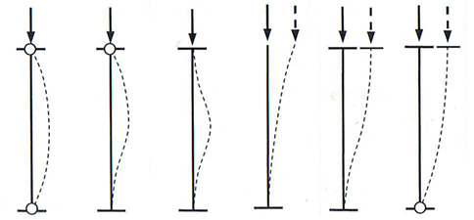
Stateczność ustrojów prętowych.
Wprowadzenie
Założenia w analizie stateczności dla konstrukcji liniowo - sprężystych:
małe przemieszczenia w stosunku do rozmiarów pręta tj. jego długości,
liniowa zależność pomiędzy obciążeniem a przemieszczeniami,
odrzucenie zasady zesztywnienia.
Utrata stateczności ustroju prętowego następuje wtedy, kiedy siła ściskająca osiągnie taką wartość, że przemieszczenia konstrukcji będą narastały w sposób nieograniczony przy praktycznie niezmieniającej się wartości obciążenia.
W analizie stateczności poszukujemy minimalnej wartości siły osiowej, przy której nastąpi utrata stateczności ustroju prętowego – jest ona nazywana siłą krytyczną Pkr (lub Nkr).
Założenia w analizie stateczności dla konstrukcji liniowo - sprężystych:
małe przemieszczenia w stosunku do rozmiarów pręta tj. jego długości,
liniowa zależność pomiędzy obciążeniem a przemieszczeniami,
odrzucenie zasady zesztywnienia.
Utrata stateczności ustroju prętowego następuje wtedy, kiedy siła ściskająca osiągnie taką wartość, że przemieszczenia konstrukcji będą narastały w sposób nieograniczony przy praktycznie niezmieniającej się wartości obciążenia.
W analizie stateczności poszukujemy minimalnej wartości siły osiowej, przy której nastąpi utrata stateczności ustroju prętowego – jest ona nazywana siłą krytyczną Pkr (lub Nkr).

Slide 9
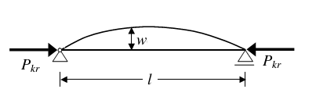

Stateczność ustrojów prętowych.
Wprowadzenie
Siła krytyczna Pkr to siła, przy której osiowo ściskany pręt znajduje się w stanie równowagi obojętnej, czyli po usunięciu siły ściskającej pręt pozostanie krzywoliniowy.
Jeżeli siła ściskająca jest
mniejsza niż siła krytyczna
dla danego pręta, to pręt
powraca do swojej pierwotnej
postaci tj.
do stanu
równowagi
statycznej.
Siła krytyczna
gdzie EJ
(sztywność)
i Lw (długość
wyboczeniowa)
$\frac{π^{2} E I}{l^{2}}$ $\frac{20.14 E I}{l^{2}}$ $\frac{4 π^{2} E I}{l^{2}}$ $\frac{π^{2} E I}{4 l^{2}}$ $\frac{π^{2} E I}{4 l^{2}}$ $\frac{π^{2} E I}{l^{2}}$

Slide 10


Stateczność ustrojów prętowych.
Wprowadzenie
W projektowaniu konstrukcji nieodzowna jest znajomość wielkości siły krytycznej, przy której nastąpi wyboczenie konstrukcji jak i długości wyboczeniowych prętów Lw , z których zbudowana jest konstrukcja.
Schematy prętów o różnych warunkach brzegowych, dla których wyznaczono długości wyboczeniowe prętów Lw pokazano poniżej:
$μ 1 0,7 0,5 2 2 1$

Slide 11
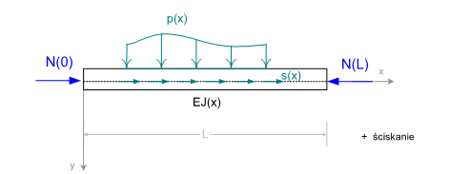

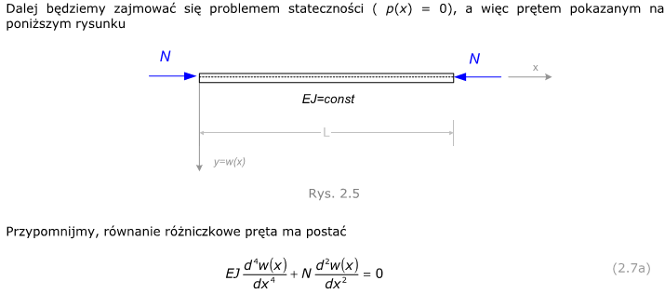


Stateczność ustrojów prętowych.
Równanie różniczkowe pręta
Jak wyznacza się siłę krytyczną w pręcie podanemu obciążeniu osiowemu?
Rozpatrujemy pręt prosty o sztywności EJ ściskany siłą N i obciążony obciążęniem p(x) jak poniżej. Jego równanie różniczkowe jest postaci:
Dalej będziemy zajmować się problemem stateczności tj. gdy p(x)=0 jak poniżej. Jego równanie różniczkowe jest postaci:
Rozwiązanie równania pręta w postaci równania różniczkowego:

Slide 12
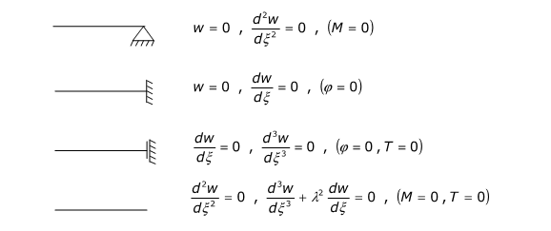


Stateczność ustrojów prętowych.
Równanie różniczkowe pręta
Rozwiązanie równania pręta w postaci równania różniczkowego:
gdzie stałe Co, C1, C2 i C3 są wyliczanie dla różnych warunków brzegowych
$$w=0, \frac{d^{2}w}{dξ^{2}}=0 \left(M=0\right),$$
$$w=0, \frac{dw}{dξ}=0 \left(φ\right),$$
$$\frac{dw}{dξ}=0, \frac{d^{3}w}{dξ^{3}}=0 \left(φ=0,T=0\right),$$
$$\frac{d^{2}w}{dξ^{2}}=0, \frac{d^{3}w}{dξ^{3}}+λ^{2}\frac{dw}{dξ}=0\left(M=0,T=0\right)$$

Slide 13
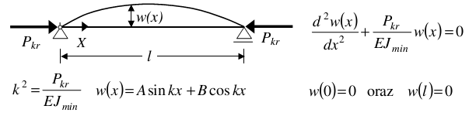
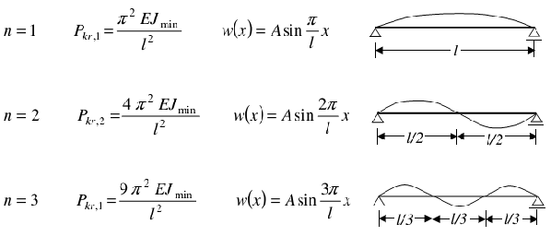
Stateczność ustrojów prętowych.
Równanie różniczkowe pręta
Dla belki swobodnie podpartej mamy:
Każdej wartości siły krytycznej odpowiada inna forma deformacji pręta, inna postać wyboczonego pręta.
Za siłę krytyczną Pkr uznamy tę najmniejszą, odpowiadającą n=1 .

Slide 14
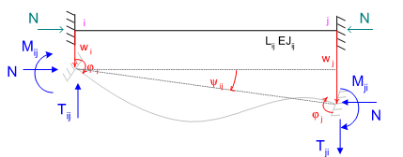
Stateczność ustrojów prętowych.
Wzory transformacyjne
Problem stateczności złożonych układów prętowych może być rozpatrywany tylko przy zastosowaniu odpowiednich metod obliczeniowych jak np. metoda przemieszczeń.
Aby zastosować metodę przemieszczeń w zakresie stateczności zachodzi potrzeba wyprowadzenia wzorów transformacyjnych podobnie jak dla zadania statycznego z uwzględnieniem tylko siły osiowej.
Rozpatrzmy przemieszczenie końców pręta ij o sztywności EJij oraz długości Lij. Rozpatrujemy przemieszczenia końca pręta ściskanego.

Slide 15
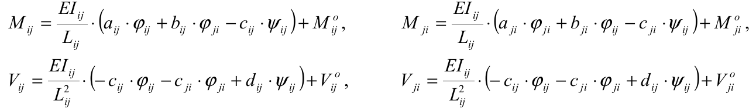
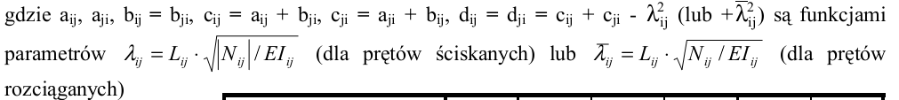


Stateczność ustrojów prętowych.
Wzory transformacyjne
Wzory transformacyjne dla pręta prostego wg teorii rzędu 2-go
Parametry
pręta ij zależą od siły osiowej Nij w pręcie, sztywności na zginanie EJij pręta oraz długości pręta Lij.
Powyższe parametry dla wybranych typów prętów o stałej sztywności EJ i stałej wartości siły wewnętrznej w pręcie są zgrupowane ze względu na:
efekt wywołany siłą osiową tj. ściskanie, rozciąganie (lub siła zerowa),
typ podparcia pręta (warunki brzegowe).
$$\overline{λ_{ij}}=L_{ij}\sqrt{\frac{N_{ij}∙α_{cr}}{{EI}_{ij}}}$$
$$λ_{ij}=L_{ij}\sqrt{\frac{\left|N_{ij}\right|α_{cr}}{{EI}_{ij}}}$$

Slide 16
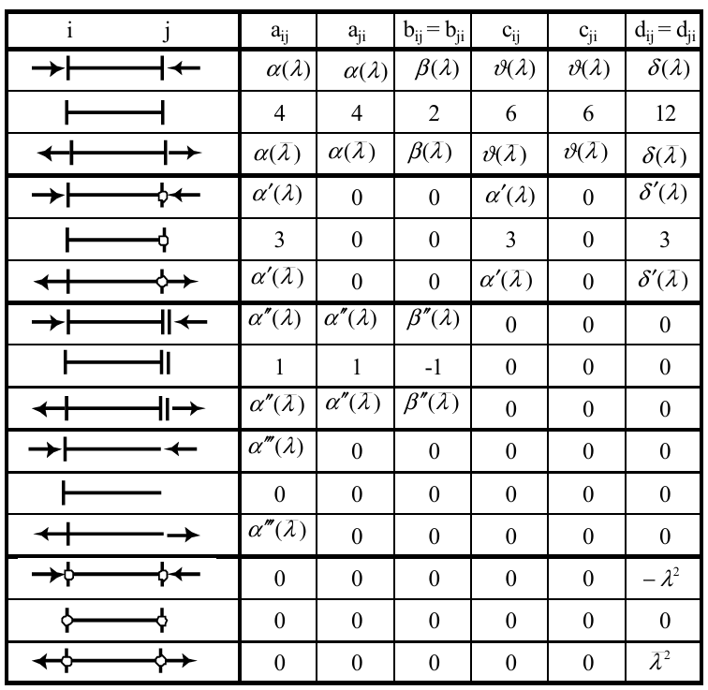
Stateczność ustrojów prętowych.
Wzory transformacyjne
Współczynniki do wzorów transformacyjnych dla pręta prostego wg teorii rzędu 1-go (pręty zerowe) i 2-go (ściskane i rozciągane)

Slide 17
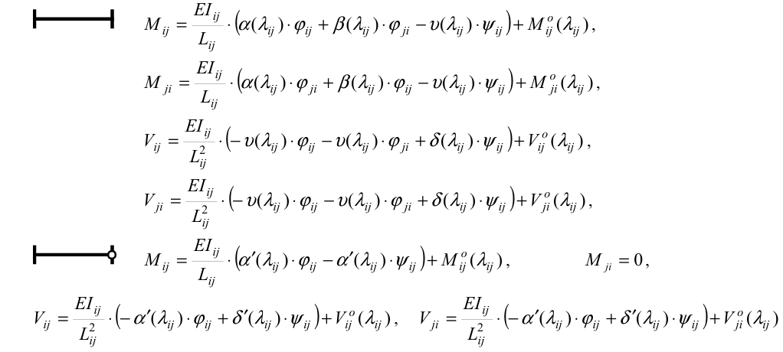
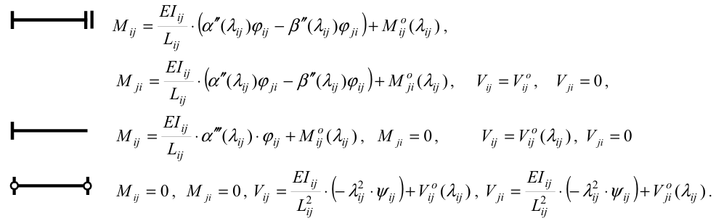
Stateczność ustrojów prętowych.
Wzory transformacyjne
Wzory transformacyjne w szczegółowej postaci dla prętów ściskanych:

Slide 18
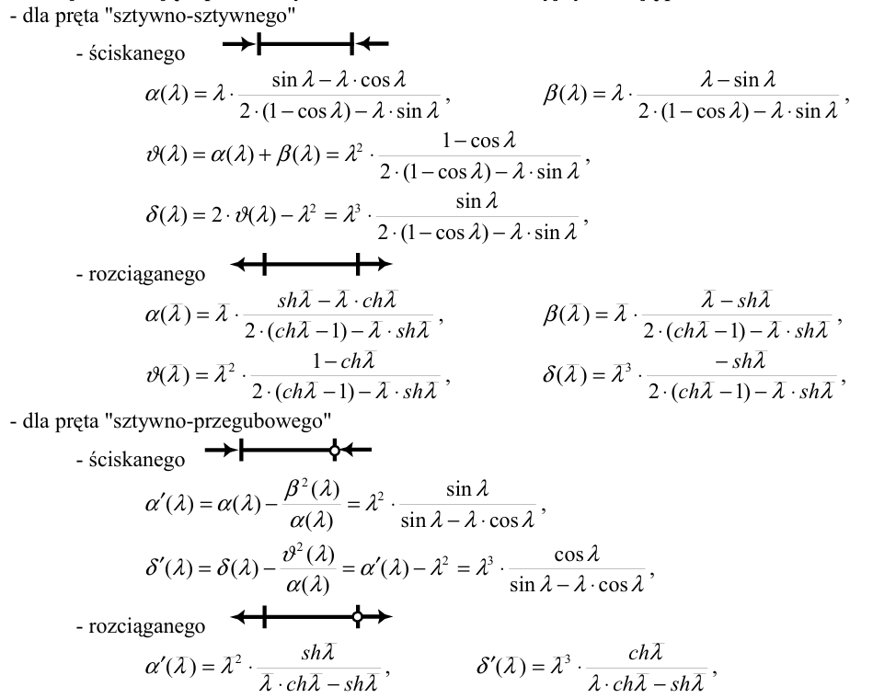
Stateczność ustrojów prętowych.
Wzory transformacyjne
Funkcje określające parametry we wzorach transformacyjnych:

Slide 19
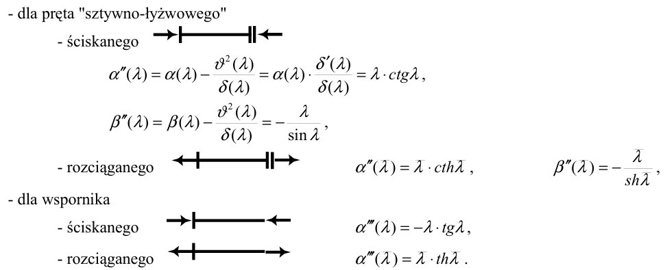
Stateczność ustrojów prętowych.
Wzory transformacyjne
Funkcje określające parametry we wzorach transformacyjnych:

Slide 20
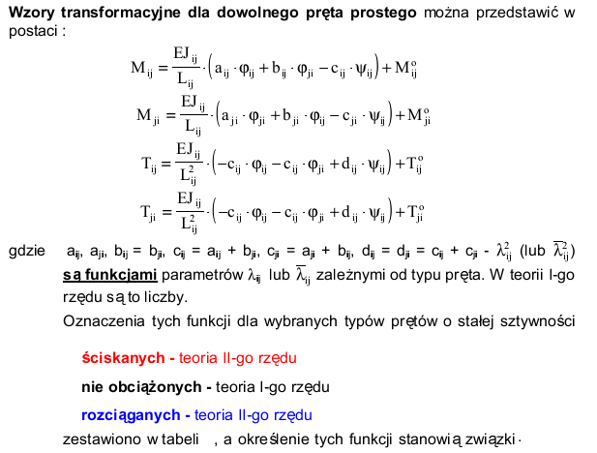
Stateczność ustrojów prętowych.
Wzory transformacyjne
Podsumowanie

Slide 21
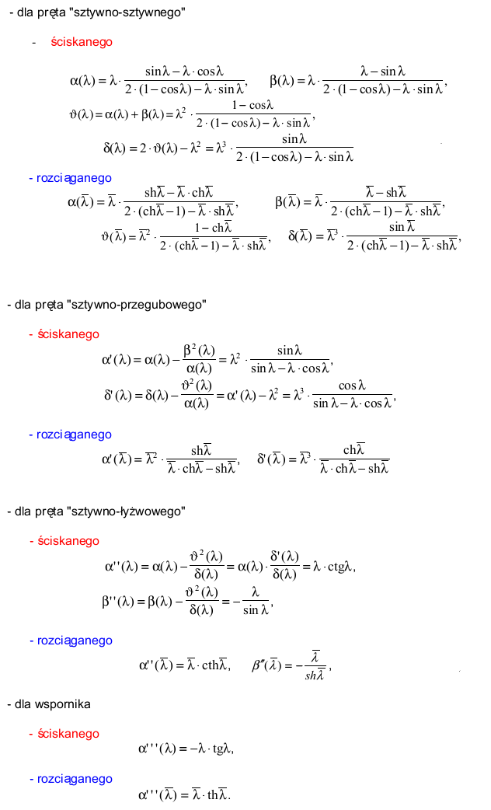
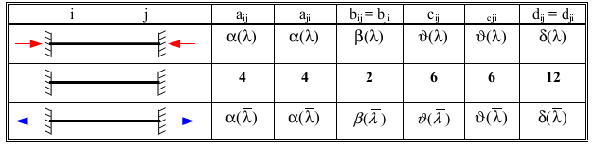
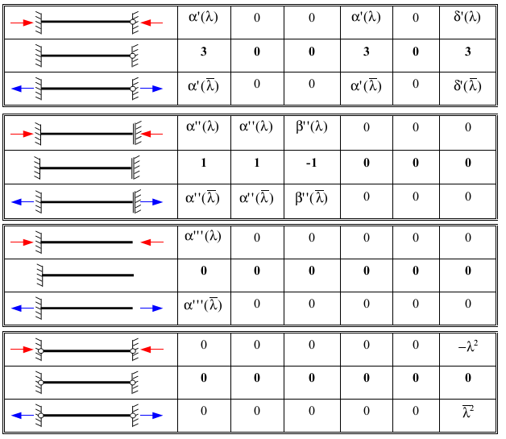

Stateczność ustrojów prętowych.
Wzory transformacyjne

Slide 22




Stateczność ustrojów prętowych.
Założenia MP w analizie stateczności
W analizie stateczności obciążenie konstrukcji, jakie rozpatruje się ze względu na stateczność, stanowią tylko siły osiowe.
Aby przeprowadzić analizę stateczności dowolnie obciążonego układu konstrukcyjnego musimy wyznaczyć siły osiowe np. Metodą Elementów Skończonych albo Metodą Przemieszczeń.
Pręty w układzie konstrukcyjnym obciążamy siłami osiowymi, a każdemu prętowi w układzie przyporządkowujemy typ obliczeniowy pręta, dla którego dysponujemy wzorami transformacyjnymi wg teorii II-go rzędu.
pręt sztywno – sztywny
pręt sztywno – przegubowy
pręt sztywno – łyżwa
pręt sztywno – swobodny
pręt przegubowo – przegubowy

Slide 23
Stateczność ustrojów prętowych.
Założenia MP w analizie stateczności
Założenia w analizie stateczności przy wykorzystaniu metody przemieszczeń MP:
Dysponujemy wzorami transformacyjnymi dla prętów prostych, pryzmatycznych o stałej sztywności na całej długości pręta i stałej sile osiowej. Przynajmniej jeden pręt musi być ściskany.
Pręty o zmiennej sztywności będziemy dzielić na odcinki o stałej sztywności (można wyprowadzić wzory transformacyjne i dla niektórych przypadków istnieją takie wzory).
Jeżeli siła osiowa jest zmienna na długości pręta, to dzielimy pręt na odcinki, gdzie siła osiowa jest stała na długości.
Dla siły osiowej równej zero (N=0) obowiązują wzory transformacyjne klasycznej metody przemieszczeń w zadaniach statycznych (podane na wykładzie nt. metody przemieszczeń).
Dla prętów rozciąganych można przyjmować, że siła osiowa jest równa zeru (N =0) , co prowadzi do rozwiązań przybliżonych, ale daje bezpieczniejsze oszacowanie rozwiązania.

Slide 24
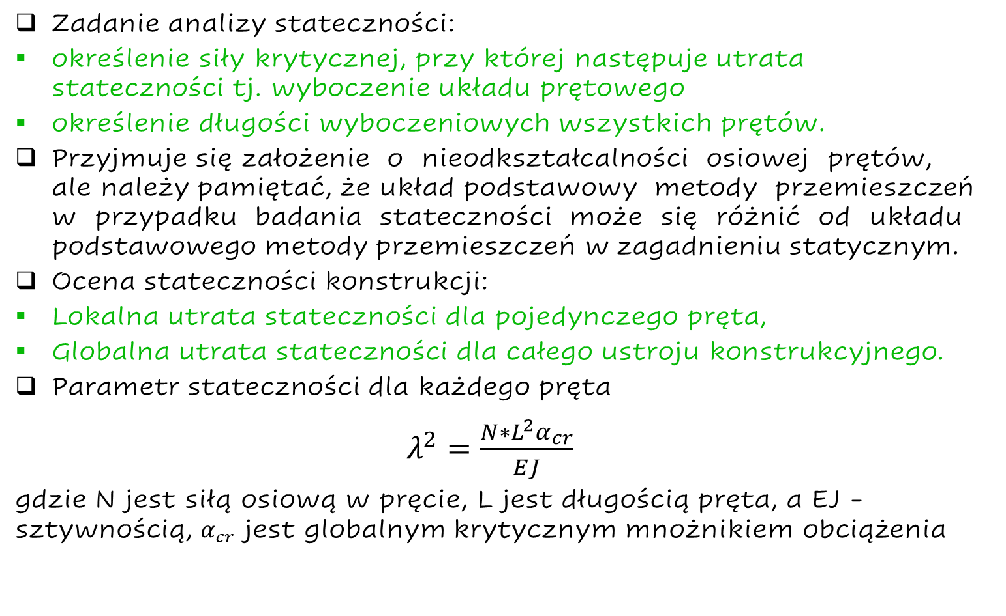
Stateczność ustrojów prętowych.
Założenia MP w analizie stateczności
Zadanie analizy stateczności:
określenie siły krytycznej, przy której następuje utrata stateczności tj. wyboczenie układu prętowego
określenie długości wyboczeniowych wszystkich prętów.
Przyjmuje się założenie o nieodkształcalności osiowej prętów, ale należy pamiętać, że układ podstawowy metody przemieszczeń w przypadku badania stateczności może się różnić od układu podstawowego metody przemieszczeń w zagadnieniu statycznym.
Ocena stateczności konstrukcji:
Lokalna utrata stateczności dla pojedynczego pręta,
Globalna utrata stateczności dla całego ustroju konstrukcyjnego.
Parametr stateczności dla każdego pręta
$λ^{2}=\frac{N∗L^{2}α_{cr}}{EJ}$
gdzie N jest siłą osiową w pręcie, L jest długością pręta, a EJ - sztywnością, $α_{cr}$ jest globalnym krytycznym mnożnikiem obciążenia

Slide 25
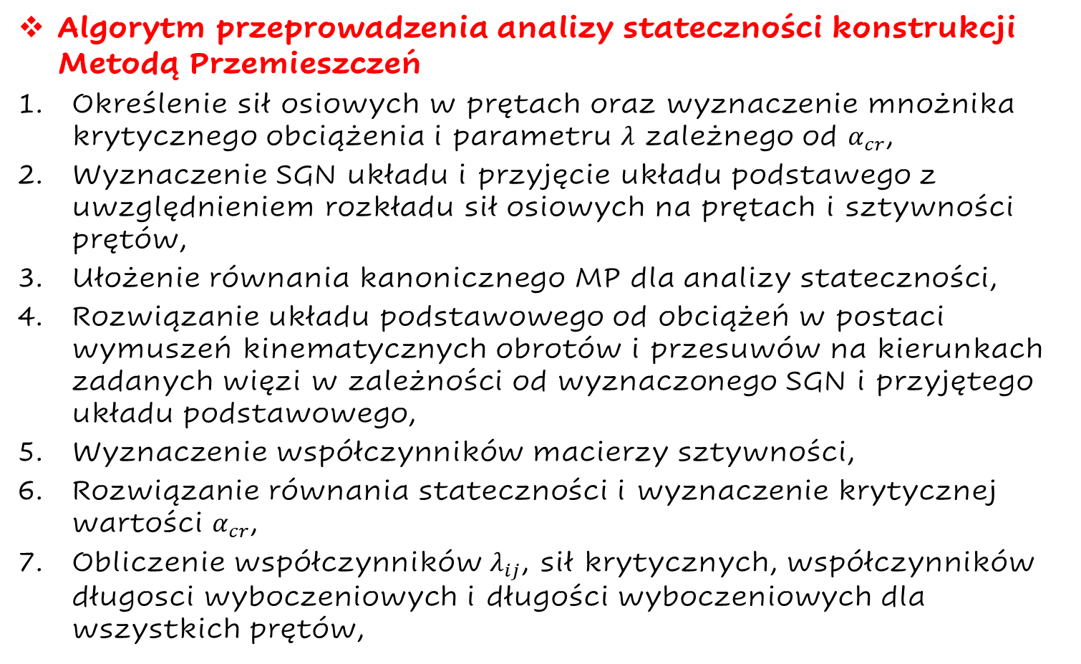
Stateczność ustrojów prętowych.
Równania kanoniczne w analizie stateczności
Algorytm przeprowadzenia analizy stateczności konstrukcji Metodą Przemieszczeń
Określenie sił osiowych w prętach oraz wyznaczenie mnożnika krytycznego obciążenia i parametru 𝜆 zależnego od $α_{cr}$,
Wyznaczenie SGN układu i przyjęcie układu podstawego z uwzględnieniem rozkładu sił osiowych na prętach i sztywności prętów,
Ułożenie równania kanonicznego MP dla analizy stateczności,
Rozwiązanie układu podstawowego od obciążeń w postaci wymuszeń kinematycznych obrotów i przesuwów na kierunkach zadanych więzi w zależności od wyznaczonego SGN i przyjętego układu podstawowego,
Wyznaczenie współczynników macierzy sztywności,
Rozwiązanie równania stateczności i wyznaczenie krytycznej wartości $α_{cr}$,
Obliczenie współczynników $λ_{ij}$, sił krytycznych, współczynników długosci wyboczeniowych i długości wyboczeniowych dla wszystkich prętów,

Slide 26
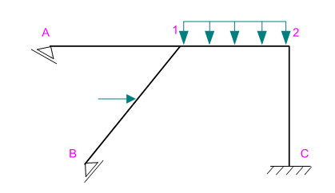
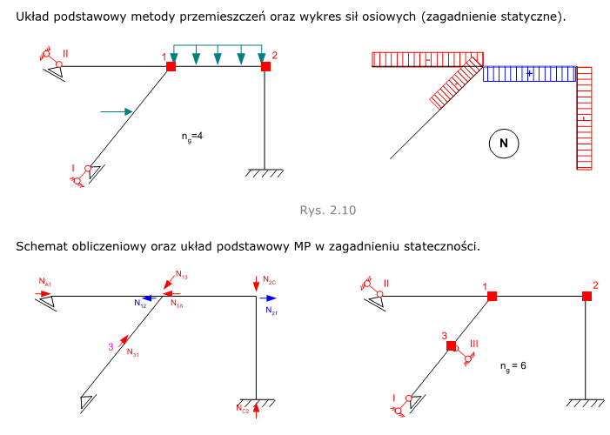
Stateczność ustrojów prętowych.
Założenia MP w analizie stateczności
Analiza stateczności w ujęciu metody przemieszczeń
1. Układ rzeczywisty i podstawowy metody przemieszczeń konstrukcji obciążonej zadanymi siłami, dla której chcemy przeprowadzić analizę stateczności. Sztywność prętów EI.
ng=2+2=4!
2. Wykres sił osiowych w układzie rzeczywistym uzyskany z rozwiązania statycznego układu rzeczywistego np. metodą przemieszczeń lub za pomocą MES - w kolorze czerwonym siły ściskające
+ w kolorze niebieskim siły rozciągające

Slide 27
Stateczność ustrojów prętowych.
Założenia MP w analizie stateczności
3. Układ obliczeniowy rzeczywisty dla analizy stateczności z oznaczeniem sił osiowych
4. Zaktualizowany układ podstawowy z uwzględnieniem sił osiowych
n_{g}=3+3=6!

Slide 28
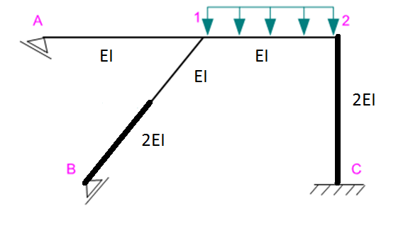
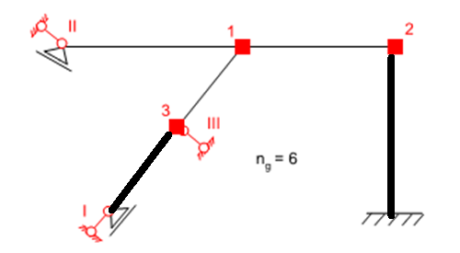
Stateczność ustrojów prętowych.
Założenia MP w analizie stateczności
Analiza stateczności w ujęciu metody przemieszczeń
Układ rzeczywisty konstrukcji obciążonej zadanymi siłami, dla której chcemy przeprowadzić analizę stateczności. Sztywność prętów zmienna.
2. Układ podstawowy z uwzględnieniem sił osiowych
n_{g}=3+3=6!

Slide 29
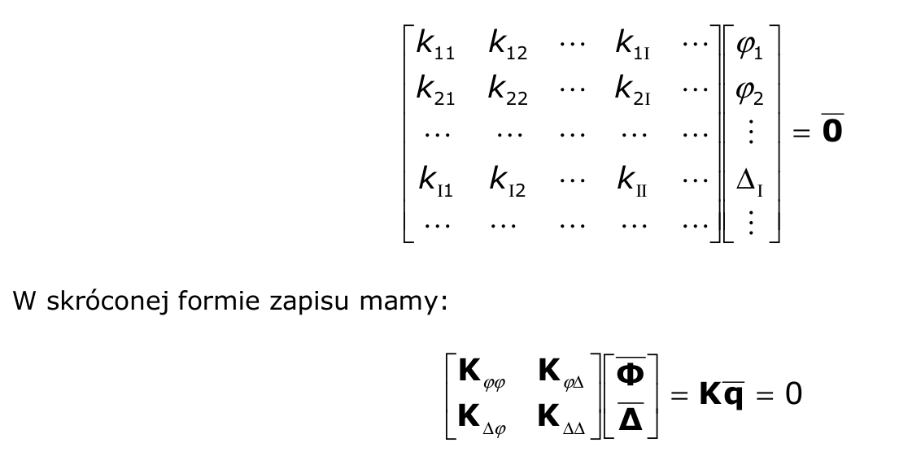
Stateczność ustrojów prętowych.
Równania kanoniczne w analizie stateczności
Budowanie równań kanonicznych metody przemieszczeń w zagadnieniu stateczności wygląda jak w zagadnieniu statycznym. Budujemy układ równań (w formie macierzowej):
Po lewej stronie mamy współczynniki sztywności układu konstrukcyjnego i wektor przemieszczeń, a po prawej stronie zerowy wektor obciążeń.

Slide 30
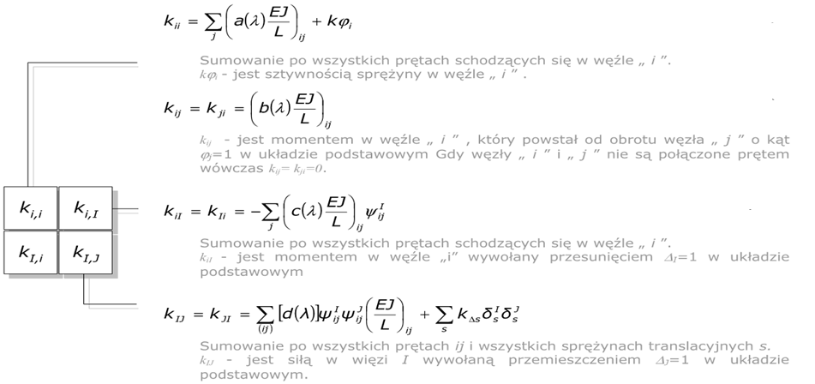
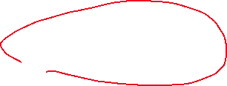
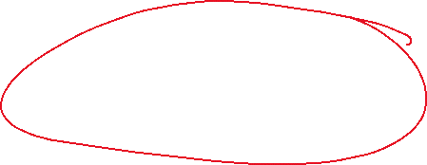
Stateczność ustrojów prętowych.
Równania kanoniczne w analizie stateczności
Współczynniki układu równań (macierzy) mają postać:
gdzie: EI jest sztywnością danego pręta, L jest długością pręta, a ks sztywnością więzi sprężystej. Parametry a, b, c i d należy wyliczyć.

Slide 31
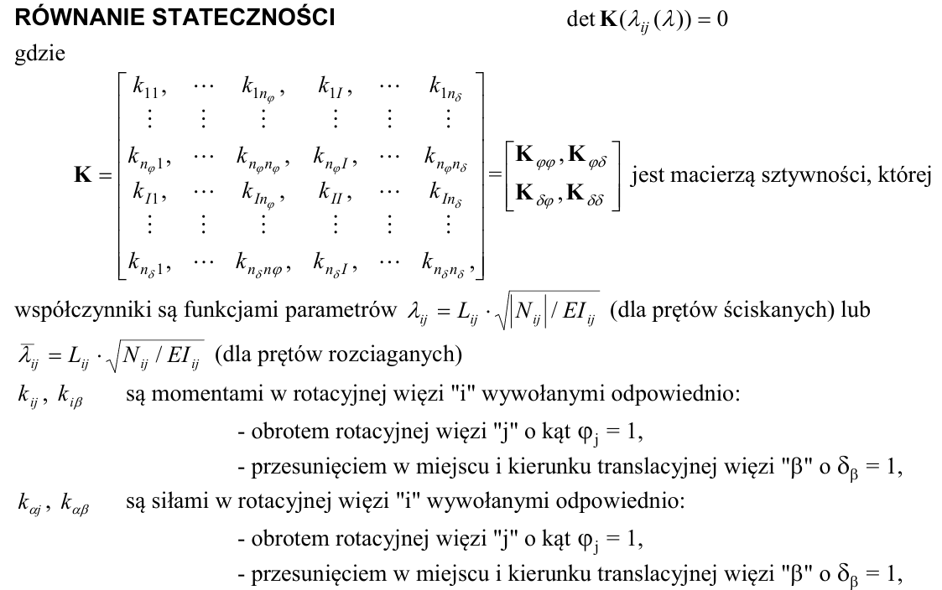
Stateczność ustrojów prętowych.
Równania kanoniczne w analizie stateczności

Slide 32
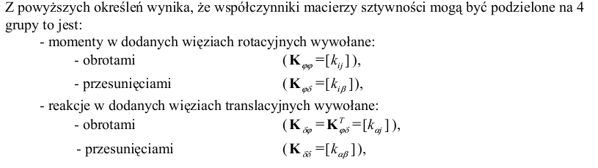
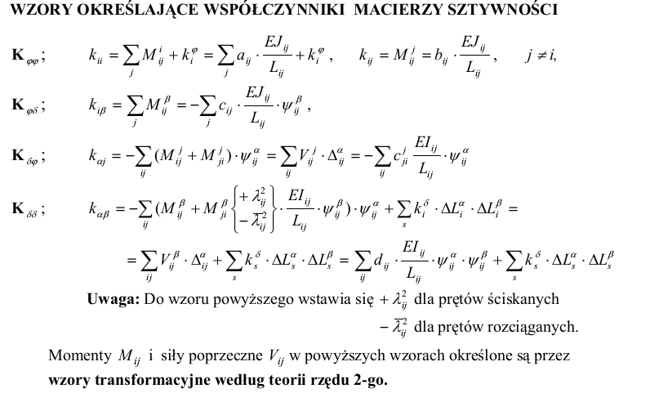
Stateczność ustrojów prętowych.
Równania kanoniczne w analizie stateczności

Slide 33

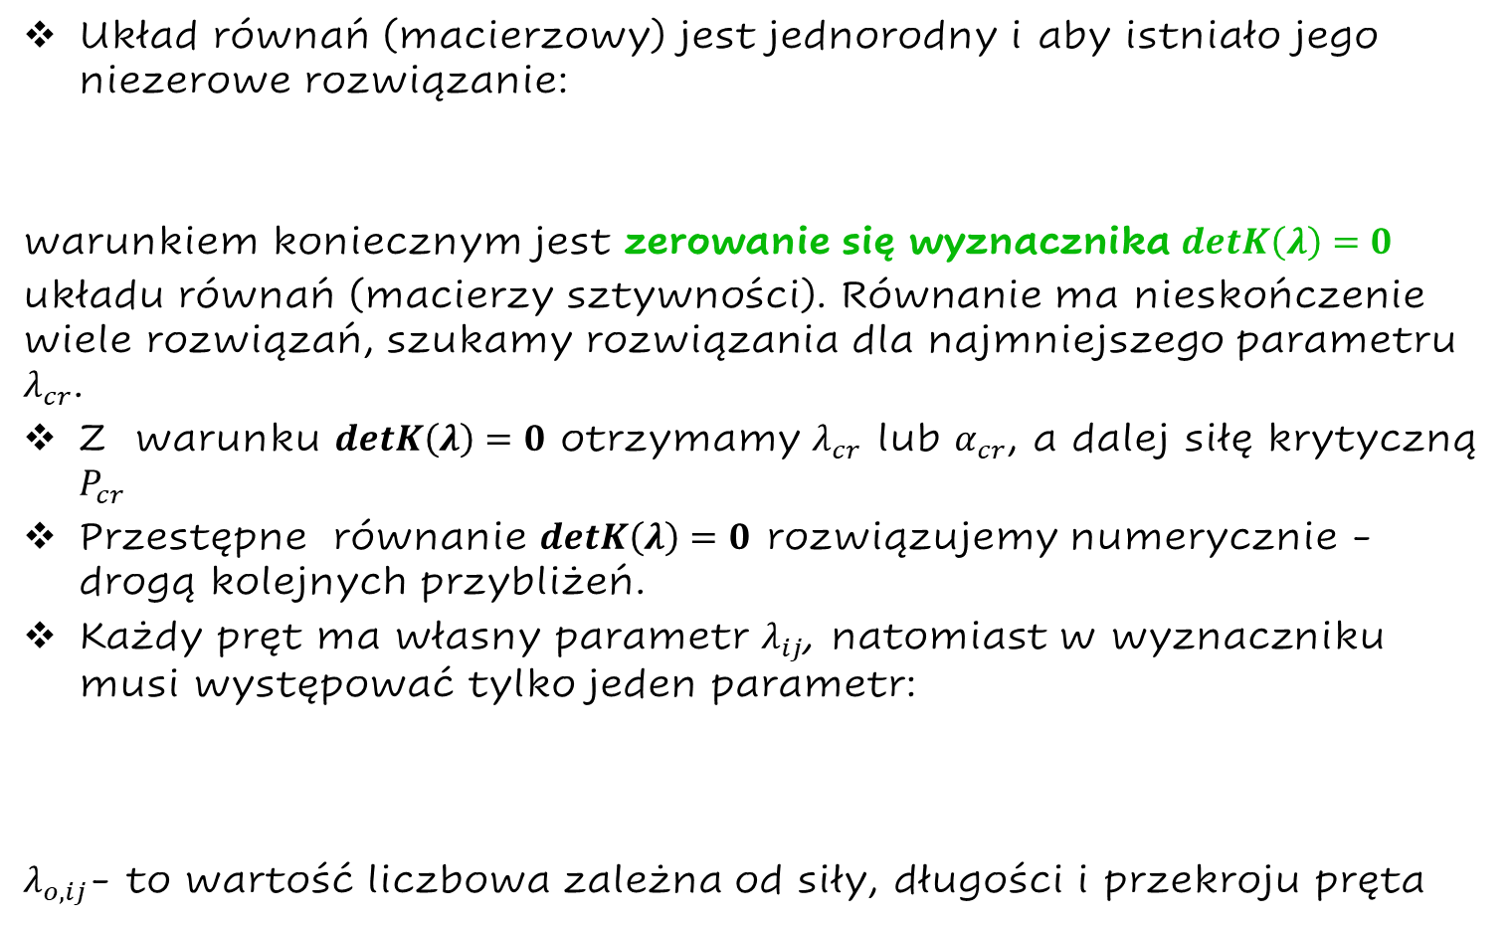
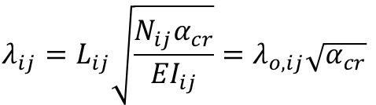
Stateczność ustrojów prętowych.
Równania kanoniczne w analizie stateczności
Układ równań (macierzowy) jest jednorodny i aby istniało jego niezerowe rozwiązanie:
warunkiem koniecznym jest zerowanie się wyznacznika $detK\left(λ\right)=0$
układu równań (macierzy sztywności). Równanie ma nieskończenie wiele rozwiązań, szukamy rozwiązania dla najmniejszego parametru $λ_{cr}$.
Z warunku $detK\left(λ\right)=0$ otrzymamy $λ_{cr}$ lub $α_{cr}$, a dalej siłę krytyczną $P_{cr}$
Przestępne równanie $detK\left(λ\right)=0$ rozwiązujemy numerycznie - drogą kolejnych przybliżeń.
Każdy pręt ma własny parametr $λ_{ij}$, natomiast w wyznaczniku musi występować tylko jeden parametr:
$λ_{o,ij}$- to wartość liczbowa zależna od siły, długości i przekroju pręta
$$λ_{ij}=L_{ij}\sqrt{\frac{N_{ij}α_{cr}}{{EI}_{ij}}}=λ_{o,ij}\sqrt{α_{cr}}$$

Slide 34
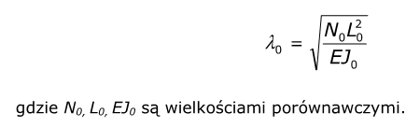
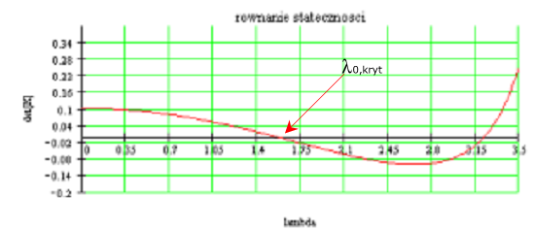
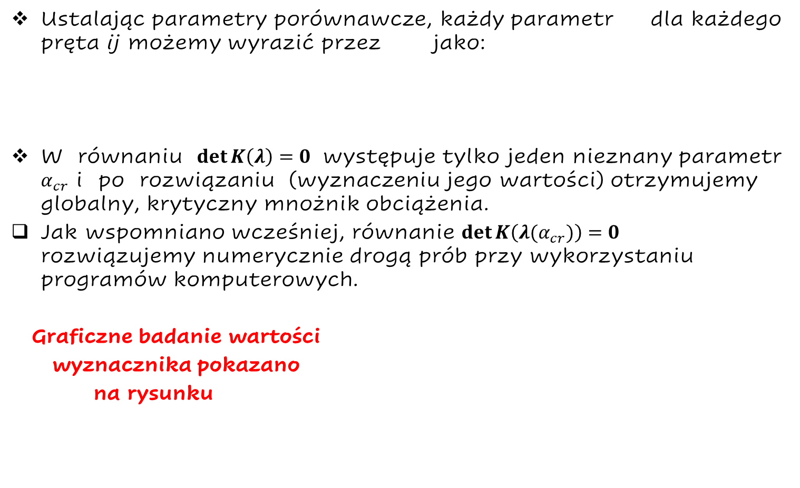
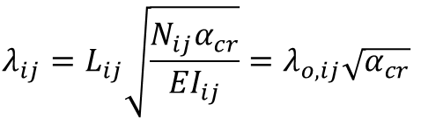
Stateczność ustrojów prętowych.
Równania kanoniczne w analizie stateczności
Ustalając parametry porównawcze, każdy parametr dla każdego pręta ij możemy wyrazić przez jako:
W równaniu $\det{K\left(λ\right)}=0$ występuje tylko jeden nieznany parametr $α_{cr}$ i po rozwiązaniu (wyznaczeniu jego wartości) otrzymujemy globalny, krytyczny mnożnik obciążenia.
Jak wspomniano wcześniej, równanie $\det{K\left(λ(α_{cr})\right)}=0$ rozwiązujemy numerycznie drogą prób przy wykorzystaniu programów komputerowych.
Graficzne badanie wartości
wyznacznika pokazano
na rysunku
$$λ_{ij}=L_{ij}\sqrt{\frac{N_{ij}α_{cr}}{{EI}_{ij}}}=λ_{o,ij}\sqrt{α_{cr}}$$

Slide 35
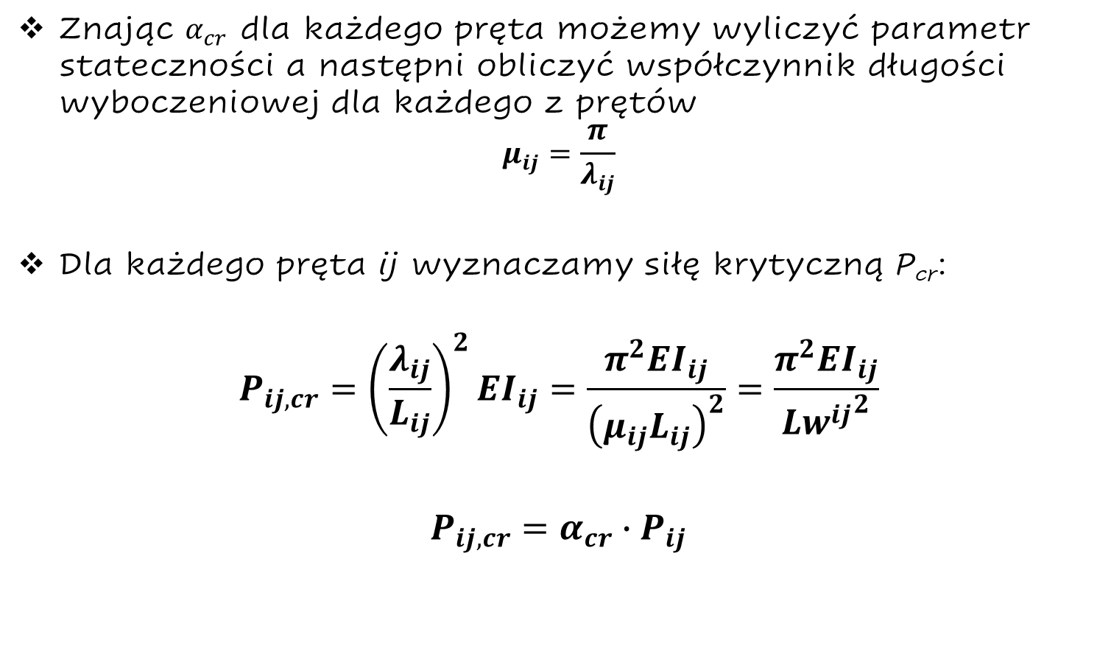
Stateczność ustrojów prętowych.
Wyznaczenie długości wyboczeniowej
Znając $α_{cr}$ dla każdego pręta możemy wyliczyć parametr stateczności a następni obliczyć współczynnik długości wyboczeniowej dla każdego z prętów
$$μ_{ij}=\frac{π}{λ_{ij}}$$
Dla każdego pręta ij wyznaczamy siłę krytyczną P_{cr}:
$$P_{ij,cr}={\left(\frac{λ_{ij}}{L_{ij}}\right)}^{2}{EI}_{ij}=\frac{π^{2}{EI}_{ij}}{{\left(μ_{ij}L_{ij}\right)}^{2}}=\frac{π^{2}{EI}_{ij}}{{{Lw}^{ij}}^{2}}$$
$$P_{ij,cr}=α_{cr}∙P_{ij}$$

Slide 36
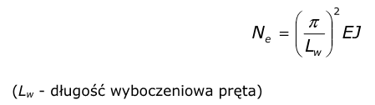
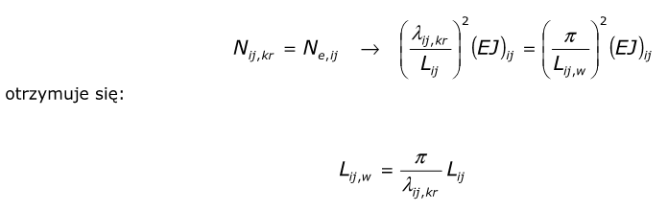

Stateczność ustrojów prętowych.
Wyznaczenie długości wyboczeniowej
Przypomnijmy, że siła krytyczna Eulera (Ne) dla belki swobodnie podpartej wynosi
Przyrównując siłę krytyczną (Pkr) do siły krytycznej Eulera (Ne) otrzymamy długośc wyboczeniową pręta ij Lw
otrzymuje się wzór na długość wyboczeniową:

Slide 37



Stateczność ustrojów prętowych.
Wyznaczenie długości wyboczeniowej
Współczynnik długości wyboczeniowej prętów wynosi:
Tabela z długościami i współczynnikami długości wyboczeniowej prętów
Policzona wartość parametru λ^{kr} dla układu nie może być mniejsza od podanych w tabeli wartości $λ_{ij}^{lok}$ dla prętów, oraz policzone wartości współczynników długości wyboczeniowej μ_{ij} dla prętów nie mogą mniejsze od podanych w zestawieniu wartości
lokalnych współczynników długości wyboczeniowej $μ_{ij}^{lok}$.

Slide 38

Stateczność ustrojów prętowych.
Wyznaczenie długości wyboczeniowej
Interpretacja wyników, stateczność globalna i lokalna.
Uzyskane wyniki powinny spełniać warunki $λ_{ij}≤λ_{ij}^{lok}{,μ}_{ij}≥μ_{ij}^{lok}$. Jeśli okazałoby się, że dla któregoś pręta warunki te nie są spełnione, to zależnie od typu tego pręta może to oznaczać, że rozwiązanie jest błędne lub o nośności decyduje możliwość lokalnej utraty stateczności pręta.
Jeśli w wyniku poprawnego rozwiązania „globalnego” otrzyma się dla któregoś pręta wartość krytyczną $λ_{ij}^{lok}$większą od podanej w zestawieniu, to jako krytyczną należy przyjąć podaną w zestawieniu i na tej podstawie określić pozostałe parametry.
Nadmienić tu trzeba, że jest to mało prawdopodobne, by możliwa postać globalnej utraty stateczności była taka, że któryś z pierwszych czterech typów prętów nie doznał odkształceń.
Otrzymanie dla któregoś z tych prętów wartości $λ_{ij}^{lok}$większej od podanej w zestawieniu na ogół świadczy o błędnym rozwiązaniu. Dla pręta typu piątego to, czy nastąpi globalna czy lokalna utrata stateczności, zależy od rozkładu sił osiowych w układzie.

